Slide 1
ニフティクラウドmobiel backend UnitySDKハンズオン
2015/1/10
ニフティ株式会社

Slide 2
目次
1 ハンズオン前の準備
2 サンプルへのNCMB Unity SDK 組み込み
サーバーにスコアを書き込む
ランキングを表示する

Slide 3
目次
1 ハンズオン前の準備
2 サンプルへのNCMB Unity SDK 組み込み
サーバーにスコアを書き込む
ランキングを表示する

Slide 4
ハンズオン前の準備 タスクリスト
1 mobile backendの登録
2 本日のサンプルのダウンロード

Slide 5
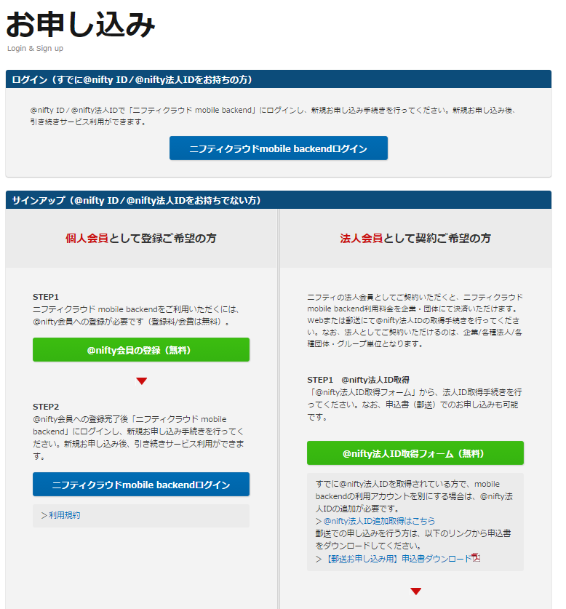
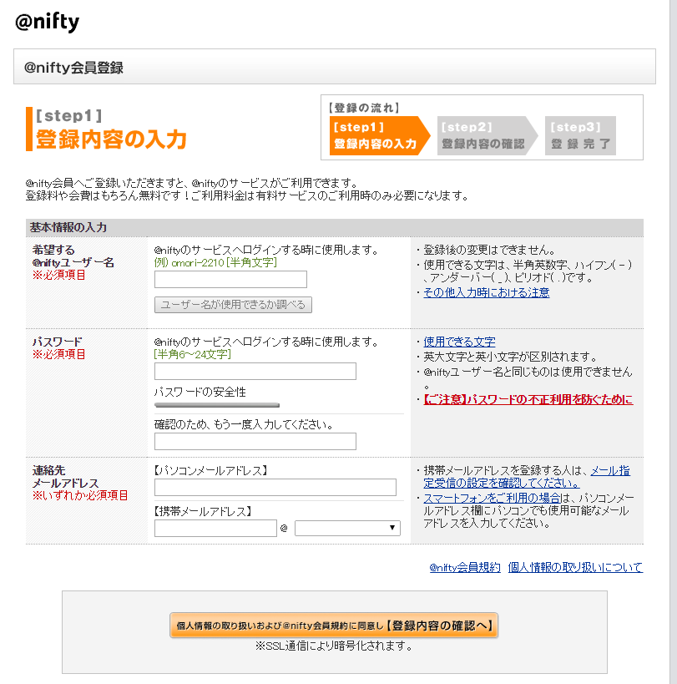
mobile backendの登録
お申込みページ
1
サービスサイトのお申込みページを開く
2
nifty ID の 取得
3
mobile backendへのログイン
http://mb.cloud.nifty.com/signup.htm
niftyID取得画面

Slide 6
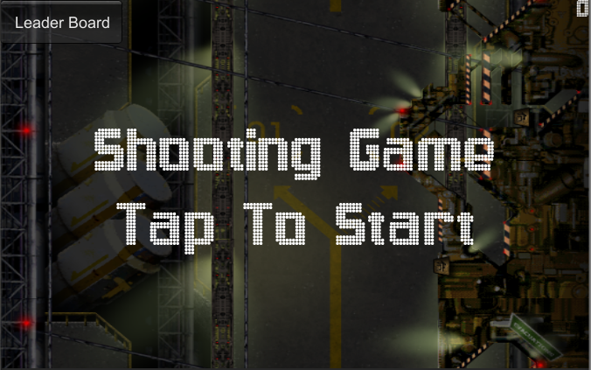
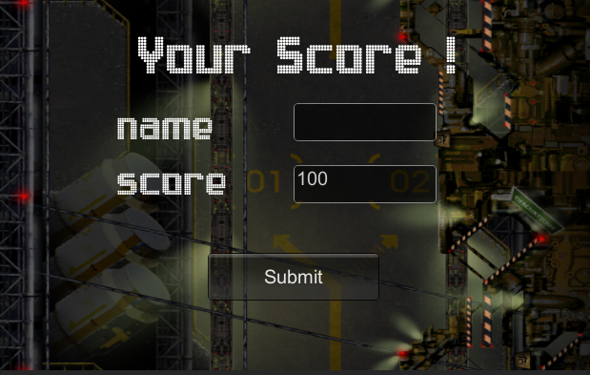
本日のサンプルのDL
ゲーム実行時の画面
1
2
3
ゲーム実行
https://github.com/hounenhounen/sample
GithubよりDL
zipファイルの展開
Assets>ScenesのStageをダブルクリック
ゲームオーバー後のスコア画面確認
ゲームオーバー時の画面

Slide 7
目次
1 ハンズオン前の準備
2 サンプルへのNCMB Unity SDK 組み込み
サーバーにスコアを書き込む
ランキングを表示する

Slide 8
NCMB Unity SDK 組み込みタスクリスト
1 mobile backendでの新規アプリ作成
2 SDKのダウンロード&インポート
3 SDKの組み込み

Slide 9
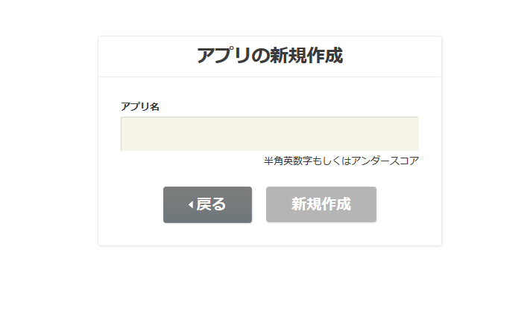
mobile backendでの新規アプリ作成
mobile backendへログインをお願いします！
このような画面が
表示されます
unity shooting と入力して「新規作成」をクリック
本アプリ用のサーバー環境ができます

Slide 10
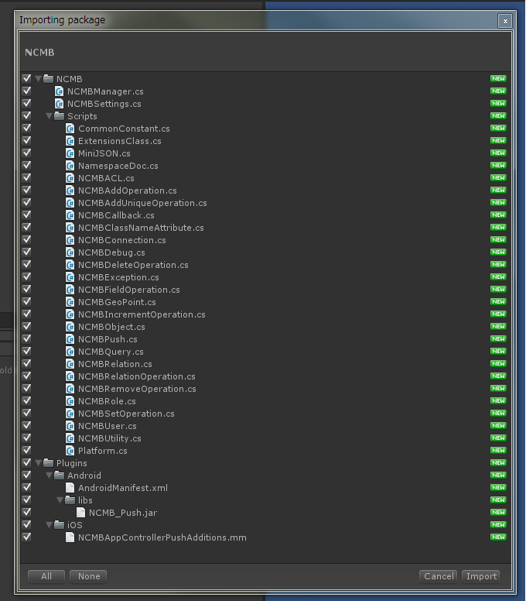
SDKをDL&インポート
リンクからSDKをDL
先ほどDLしたサンプルゲームを開いた状態で
NCMB_latestのUnity package file「NCMB」をダブルクリック
表示された右の画面の「Import」をクリック

Slide 11
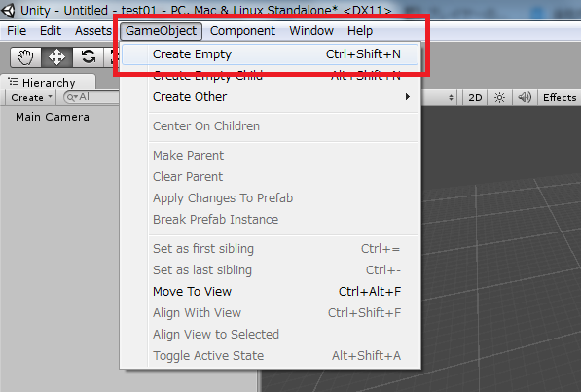
SDKの組み込み 1
「Stage」シーンを開いて空のGame Objectを作成し
「NCMBSettings」にリネームします

Slide 12
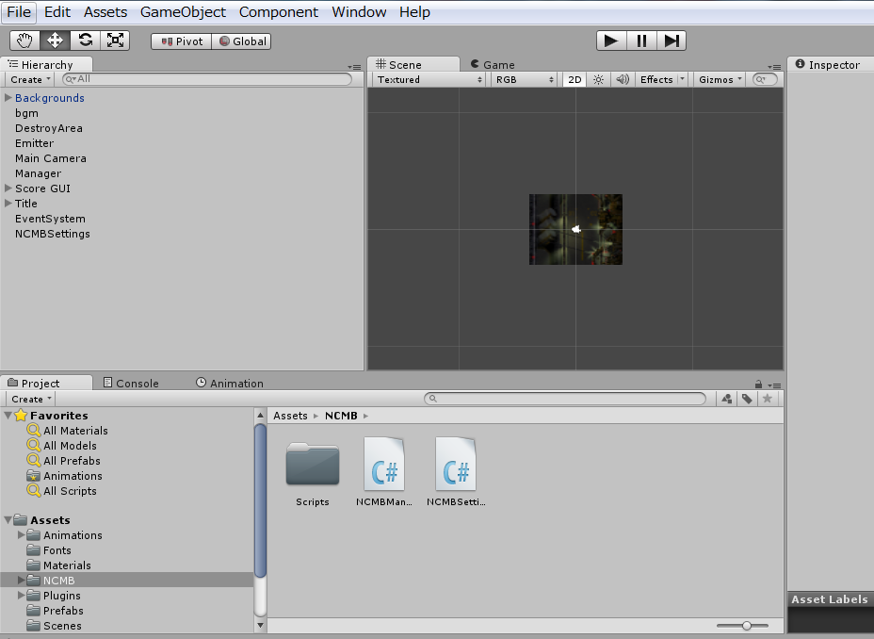
SDKの組み込み 2
Asset>NCMBの「NCMBSettings.cs」を
「NCMBSettings」にアタッチします

Slide 13
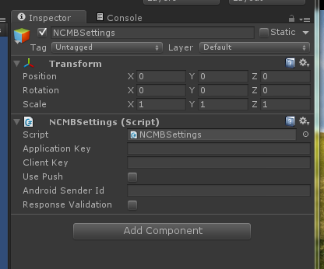
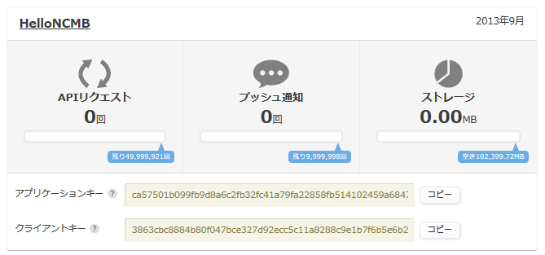
SDKの組み込み 3
アプリケーションキー、クライアントキーを設定します

Slide 14
目次
1 ハンズオン前の準備
2 既存ゲームへのNCMB Unity SDK 組み込み
サーバーにスコアを書き込む
ランキングを表示する

Slide 15
スコアを書き込むタスクリスト
1 SaveScoreロジックの実装
2 SaveScoreをアタッチさせる
3 スコアを保存するUIと紐づける

Slide 16
SaveScoreロジックの実装
SaveScoreシーンに空のScriptを作り
SaveScoreとリネームし下記のコードを実装
using NCMB; //mobile backendのSDKを読み込む
using UnityEngine;
using System.Collections;
using System.Collections.Generic;
public class SaveScore : MonoBehaviour {
// mobile backendに接続------------------------
public void save( string name, int score ) {
NCMBObject obj = new NCMBObject (“Score”);
obj.Add (“name”, name);//オブジェクトに名前とスコアを設定
obj.Add ("score", score);
obj.SaveAsync ((NCMBException e) => {
if (e != null) {//エラー処理
} else {//成功時の処理
} });//この処理でサーバーに書き込む
}
}

Slide 17
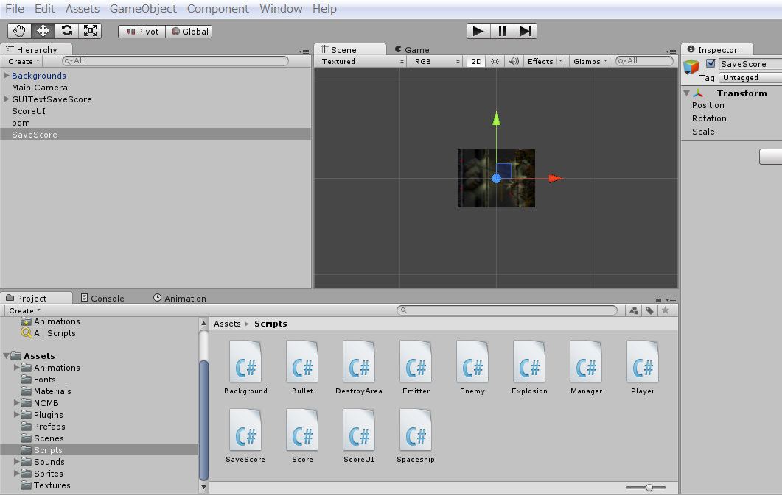
SaveScoreをアタッチさせる
「SaveScore」Game Objectを作成し
先ほどのスクリプトをアタッチ

Slide 18
スコアを保存するUIと紐づける
Asset>Scriptの「ScoreUI.cs」のOnGUIの
コメントアウト(赤丸部分)を消去するとボタンを
押した際にスコアを保存できるようになります
void OnGUI () {
drawSaveScore();
// ログインボタンが押されたら
if (SubmitButton) {
//FindObjectOfType<SaveScore> ().save (name, score);
Application.LoadLevel ("Stage");
}
}

Slide 19
動作確認
ここまでの作業でサーバーにスコアを保存できるようになっています。
一度ゲームを遊んでみてスコアを保存してみましょう！

Slide 20
目次
1 ハンズオン前の準備
2 サンプルへのNCMB Unity SDK 組み込み
サーバーにスコアを書き込む
ランキングを表示する

Slide 21
ランキングを表示する ～「LeaderBoard」シーンをインポートする～
配布したpackage fileの「LeaderBoard」をダブルクリックしてインポートします
ゲームのStageシーンの右上にある「 LeaderBoard 」ボタンを押すとランキングが表示できます

Slide 22
目次
1 ハンズオン前の準備
2 サンプルへのNCMB Unity SDK 組み込み
サーバーにスコアを書き込む
ランキングを表示する
ランキングの解説
今回のハンズオンの発展内容

Slide 23
LeaderBoardシーンの構成
LeaderBoardシーンには以下のスクリプトが含まれています
LeaderBoard.cs
LeaderBoardManager.cs
Rankers.cs
スクリプト以外には以下のものが含まれています
各種見出しGUITextオブジェクト
順位とプレイヤー名、スコアを表示するGUITextオブジェクト

Slide 24
各スクリプトの解説
LeaderBoard.cs
mobile backendと接続してスコアと名前を引き出す
LeaderBoardManager.cs
ランキングの表示部分の関数
LeadeBoard.csを呼び出しスコアと名前を引き出す
Rankers.cs
引き出したスコアと名前を一時的に保存するもの

Slide 25
LeaderBoard.csの解説1
public void fetchTopRankers(){
// データストアの「HighScore」クラスから検索
NCMBQuery<NCMBObject> query = new NCMBQuery<NCMBObject> ("Score");
query.OrderByDescending ("score");
query.Limit = 5;
スコアを保存しているScoreクラスを操作する
クエリの作成
scoreカラムを降順に並び替えて
引き出すよう設定
5個だけ取り出すように設定

Slide 26
LeaderBoard.csの解説2
query.FindAsync ((List<NCMBObject> objList ,NCMBException e) => {
if (e != null) {//検索失敗時の処理
} else {//検索成功時の処理
List<NCMB.Rankers> list = new List<NCMB.Rankers>();
foreach (NCMBObject obj in objList) {
int s = System.Convert.ToInt32(obj["score"]);
string n = System.Convert.ToString(obj["name"]);
list.Add( new Rankers( s, n ) );
----以下省略----
スコアと名前を引き出す操作
引き出したオブジェクトからscoreだけを取り出す
引き出した
スコアと名前をRankersクラスに保存
引き出したオブジェクトからnameだけを取り出す

Slide 27
LeaderBoardManeger.csの解説 ～どうやってLeaderBoard.csのメソッドを呼び出すか?～
今回、LederBoard.csはUnityに依存しない形で実装しています。
開発状態によってはこのようにUnityに依存しない形で実装することもあるかと思いますので
その場合のメソッドの呼び出し方についても記載しておきます
LeaderBoard lBoard;
lBoard = new LeaderBoard(); // LeaderBoard クラスのインスタンス生成
lBoard.fetchTopRankers(); //メソッドの呼び出し

Slide 28
GGJでもmobile backendを使って ゲームを面白くしてください！ 本日はお越しいただき ありがとうございました！ サンプルの完成版のDL先は以下 https://github.com/hounenhounen/fix

